Slide 1
陳擎文老師
第二章
企業與其利害關係人社群的倫理

Slide 2
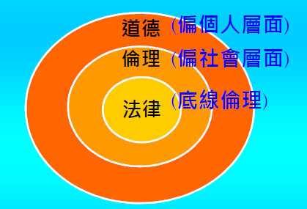
倫理、道德與法律
倫理、道德，與法律
相同點：都是行為規範
不同點： 法律有強制性，倫理，道德並無強制性

Slide 3
倫理原則
◻不傷害原則：趨善避惡，最根本的原則。
◻ 效益原則：主張大多數人的幸福與快樂。
◻ 誠實原則：過程中的那一個部分，都可以也
應該能夠被他人所檢證。
◻ 公平正義原則：視所有的人為普遍平等；每
個人皆擁有相同機會的個體；對事則是相同
的狀況，應該有相同的處置。
◻ 誠信原則：答應的事想辦法做到，言行一致。

Slide 4
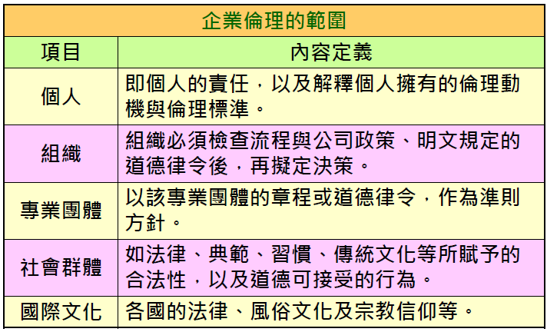
企業倫理的範圍
◻

Slide 5
企業倫理學說
(1).利害關係者學說：企業不應只關心股東利益，也應關心其他利害關係者的利益。
其他利害關係者，包括顧客、員工、上下游伙伴、所在社區、所在社會與環境。
該學說強調企業社會責任。
(2). 股東擁有者學說：企業唯一的社會責任，就是經營企業為股東賺取最大利潤。
此為引用Friedman的一段話，但其實是曲解誤用。
該學說只關心股東利益。

Slide 10
企業倫理學說
(1).利害關係者學說：企業不應只關心股東利益，也應關心其他利害關係者的利益。
其他利害關係者，包括顧客、員工、上下游伙伴、所在社區、所在社會與環境。
該學說強調企業社會責任。
(2). 股東擁有者學說：企業唯一的社會責任，就是經營企業為股東賺取最大利潤。
此為引用Friedman的一段話，但其實是曲解誤用。
該學說只關心股東利益。

Slide 11
企業倫理(Enterprise Ethics)
企業倫理(Enterprise Ethics)
是指企業在生產經營過程中與
員工、供應商、消費者、投資者、社會、環境
等一系列利益相關者之間，保持一種和諧互動的共生關係，所遵循的道德規範和倫理責任價值觀，
包括生產倫理文化、營銷倫理文化、競爭倫理文化、管理倫理文化。

Slide 12
企業與其利害關係人社群的倫理

Slide 15
本學期的上課綱要
Chp1-企業倫理簡介& 教學大綱
chp2-企業與其利害關係人社群的倫理
chp3-企業對消費者的倫理義務
chp4-企業對員工的倫理義務
chp5-企業對股東的倫理義務
chp6-企業對環境的倫理義務
chp7-企業對社區，競爭者的倫理義務
chp8-企業對社會責任最新的發展
chp9-成功的企業倫理範例

Slide 17
企業社會責任CSR
企業社會責任
Corporate Social Responsibility，簡稱CSR
CSR已是當今企業經營的必修課，
企業愈重視社會責任，愈有助於提升消費者對其公司或品牌的好感，也能提升品牌價值。

